Slide 1
CURSO ESPECIAL DE PRESUPUESTOS PARA OBRAS CIVILES
Especialista en Gerencia de Obras
Ingeniero Civil Jorge Luis Tejada

Slide 2
CURSO ESPECIAL DE PRESUPUESTOS PARA OBRAS CIVILES
En este curso se pretende entender los conceptos básicos asociados a la cuantificación de los presupuestos de las obras civiles y aplicarlos para obtener un análisis de precios unitario completo y por consecuencia poder elaborar un presupuesto.

Slide 3
TEMARIO
1.Aspectos Generales
2.Concepto de Costos
3.Materiales de Construcción
4.Herramientas y Equipos
5.Maquinaria para Construcción
6.Transporte de Materiales
7.Alquiler de Equipo y Maquinaria
8.Mano de Obra
9.Cuadrillas y Rendimientos
10.Cuantificación Costos Directos
11.Cuantificación Costos Indirectos
12.Presupuestos

Slide 4
DESARROLLO DEL TEMARIO
1, Aspectos Generales
Definiciones Básicas
Obra Civil: Es toda construcción que permite brindar un servicio al ciudadano para que viva con comodidad en la vereda, centro poblado, casco urbano y en la gran ciudad, se denominan civiles porque no son de uso militar ni para fines de conflictos
Tipos de Obra Civil: Dentro de las obras civiles tenemos:
Acueductos, alcantarillados, canales, plantas de tratamiento, represas, etc—desde el ámbito del manejo de aguas
Vías veredales, vías municipales, vías interdepartamentales, y nacionales; con sus pontones, box culverts, badenes, puentes, túneles, ferrocarriles, puertos y aeropuertos---desde el ámbito de la movilidad.
Edificaciones: Son edificios que sirven a variados propósitos:-bodegas, hangares, edificios de servicios (clínicas, oficinas, empresas) y edificios para el desarrollo habitacional

Slide 5
1. Aspectos Generales
Definiciones Básicas
Costos: Se entiende por costo, el valor monetario que debe pagarse por un bien, considerando que dicho bien cumple con unos estándares de calidad y servicio.
Unidad de Medida: En construcción de obras civiles, para cuantificar una actividad, se determina una unidad de medida propia del Sistema Internacional, bien sea fundamental o derivada.
Cantidades de Obra: En la practica de construcción, se suelen cuantificar las unidades básicas componentes de un sistema, midiéndolas y expresando el resultado de la medida en la unidad correspondiente
Presupuesto: Se dice que un presupuesto, es—un precio supuesto– o sea un precio cuantificado a partir del cual se tiene un estimativo del valor de la ejecución de una actividad constructiva o de un conjunto de actividades que conforman una obra civil

Slide 6
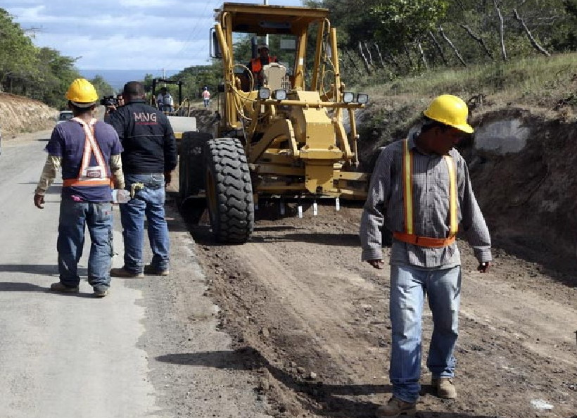
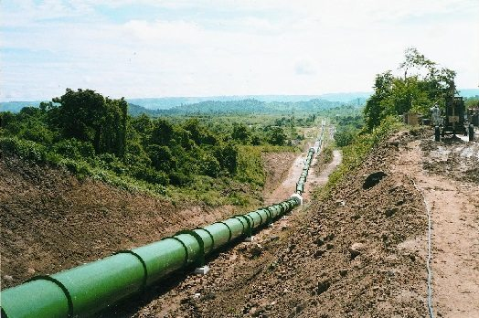
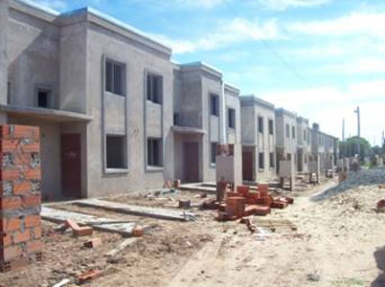
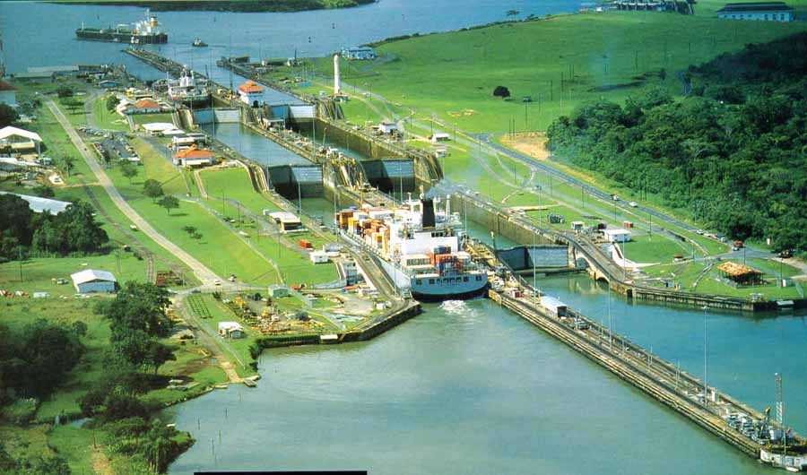
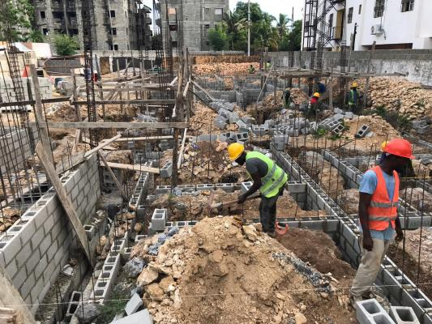
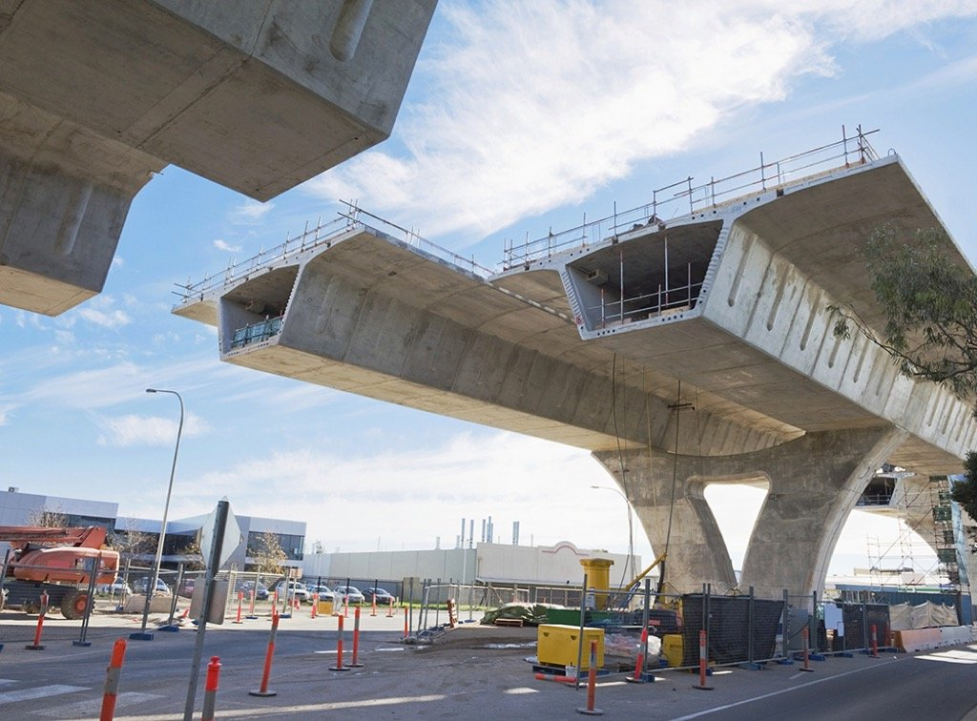
1, Aspectos Generales
Definiciones Básicas

Slide 7
1, Aspectos Generales
Definiciones Básicas
1, Aspectos Generales
Definiciones Básicas
Materiales de Construcción: Son elementos producidos naturalmente o artificialmente que permiten el desarrollo de las obras civiles, dentro de ellos, están : el agua, las tierras, los materiales de afirmado, las maderas, los materiales prefabricados, los materiales industrializados y materiales alternativos.
Equipos de Construcción: dentro de este grupo están todas las herramientas especiales y que sin ser maquinarias se utilizan en la ejecución de las actividades constructivas, tales como: andamios, mezcladoras de concreto, pluma grúas, pulidoras, equipos de soldadura, taladros, vibrocompactadores manuales et.

Slide 8
1, Aspectos Generales
Definiciones Básicas
Maquinaria de Construcción: Se denomina también Equipo Pesado, suele utilizarse para grandes movimientos de tierra o para mover grandes pesos o para mezclar gran cantidad de materiales o para extender y compactar volúmenes grandes. Dentro de ellas tenemos: Retro excavadoras de orugas, vibrocompatador a uto propulsado, grúas PH, Camiones de volteo (volquetas)
Herramienta Menor: es la que utiliza el obrero cotidianamente y se caracteriza por ser usada manualmente; dependiendo del grado de especialización del trabajador de la construcción así será el tipo de herramientas a utilizar. Dentro de ellas tenemos: Martillo, macetas, palustres, palas, picas, barras, destornilladores, alicates, tenazas, llanas

Slide 9
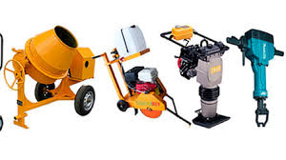
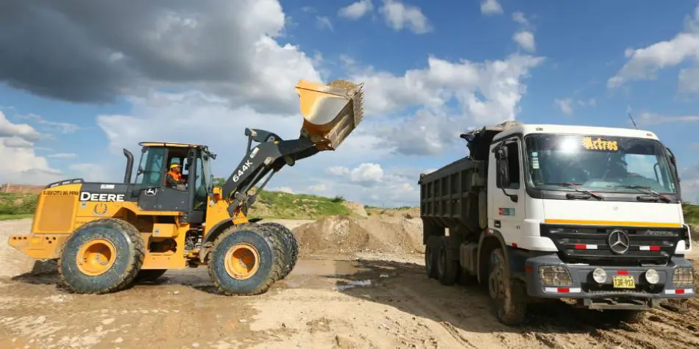
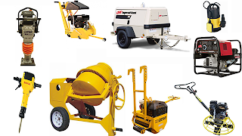
1, Aspectos Generales
Definiciones Básicas
Maquinaria de Construcción
Equipo de Construcción

Slide 10
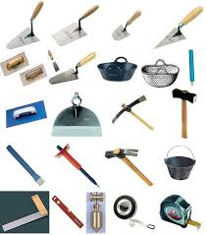
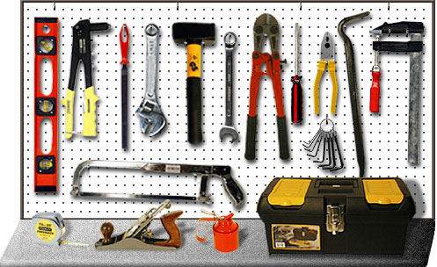
1, Aspectos Generales
Definiciones Básicas
Herramienta Menor

Slide 11
1, Aspectos Generales
Definiciones Básicas
Personal de obra: dentro del personal que trabaja en las obras civiles tenemos:
Maestro General: Es una persona que se ha profesionalizado en la construcción y esta capacitado para dirigir la ejecución de las obras civiles; en nuestro país, se tiene que hay maestros de formación empírica y de formación académica tales como los técnicos en obras civiles y tecnólogos de construcción que salen del Servicio Nacional de Aprendizaje (SENA) o de algunas universidades que ofrecen estos programas de manera presencial o a distancia; los maestros empíricos han obtenido su licencia ante el COPNIA, debido a que presentan certificados de obras ejecutadas, expedidos por los ingenieros conque han trabajado mucho tiempo.
Oficiales: Estos han aprendido empíricamente o han realizado cursos en el SENA o en las mismas empresas donde han laborado
Ayudantes: Los hay ayudantes prácticos y ayudantes rasos; los primeros se han especializado en determinados trabajos y ya tienen algunos conocimientos aprendidos directamente de los oficiales y maestros, los rasos empiezan a ser trabajadores de la construcción y sus labores son apenas básicas, tales como, pasar material , acomodar andamios, ayudar a mezclar morteros y concretos, apoyo en la ejecución de obras de mampostería.

Slide 12
1, Aspectos Generales
Definiciones Básicas
De acuerdo al personal descrito se da la formación de cuadrillas; las cuales consisten en la componenda de un grupo de trabajadores de acuerdo a sus capacidades y funciones
COMPOCISION DE CUADRILLAS BASICAS
Cuadrilla 1 /( AA)/ o básica | 1 ayudante raso
Cuadrilla 2 /(BB)/ o básica practica | 1 ayudante practico
Cuadrilla 3 / (CC) /básica albañilería | 1ayudante practico + 1 oficial
Cuadrilla 4/ (DD)/ básica mampostería | 1ayudante raso+ 1 ayudante practico+1 oficial mampostero
Cuadrilla 5/ (EE)/básica estructuras | 2ayudante raso+ 4 ayudante practico+2 oficial estructuras

Slide 13
2. Concepto de Costos
Concepto de Costos
En las obras civiles se presentan varios tipos de costos
Tipos de Costos asociados a las obras civiles
- Costos del Proyecto:
Adquisición de terrenos
Elaboración de estudios
Obtención de licencias y permisos
Costos de la obra civil
Costos Directos
Indirectos
Financieros
De legalizaciones del contrato

Slide 14
2, Concepto de Costos
El Costo como tal, es un pago, un desembolso económico que se hace con el propósito de producir un bien u ofrecer algún servicio.
En obras civiles, los costos están relacionados con los factores de producción y los productos en sí; así se tienen:
Costos Directos: son asignados a los bienes o insumos en particular que permiten producir una unidad definida de trabajo dentro de un ítem cualquiera; también se refieren a la unidad de servicio que se pueda prestar.
El alza del precio del ladrillo – que tiene que ver con la producción en un ítem de mampostería- impacta el costo de producción de ese ítem

Slide 15
2, Concepto de Costos
Costos Indirectos: Estos afectan la producción de los ítems en forma total, no pueden ser asignados a un solo producto. Estos se reparten equivalentemente entre todos los bienes producidos.
El alza de los factores de aportes al sistema de seguridad social integral – que tienen que ver con el factor salarial- impacta los costos administrativos del valor del proyecto

Slide 16
2, Concepto de Costos
Costos Directos | Materiales
 | Mano de Obra
 | Herramienta Menor
 | Equipos
 | Maquinaria
 | Transporte
 | Cargue de materiales
 | Descargue de Materiales
 | Acarreo Interno ( trasiego)
 | Otros

Slide 17
2, Concepto de Costos
ANALISIS DEL AIU
1. Costos Mensuales de personal
PERSONAL (A) | CATEGORIA (B) | CANTIDAD (C ) | DEDICACION (D) | SALARIO (INCLUYE FACTOR PRESTACIONAL) (E) | VALOR (D)*(E)
2. Gastos Operacionales Mensuales VALOR
Gastos de Oficina(mensajero, comunicaciones, papelería, gestión documental, vallas, entre otros)
3. Impuestos y Garantías |  |  |  |  | VALOR
3.1 Impuestos (Contribución especial, ICA, Retefuente, estampillas, cuatro por mil, etc)
3.2 Garantías ( Cumplimiento, Manejo del Anticipo, Salarios y prestaciones, Calidad del servicio, estabilidad y RCE) |  |  |  |  | VALOR
Sub Total Administración
(Sub total Administración/ Valor total Costos Directos)*100 |  |  |  |  | A%
Imprevistos (según la naturaleza del contrato se determina un porcentaje que puede ir del 0.5% al 3%) |  |  |  |  | I %
Utilidad (se determina un porcentaje el cual se estima por lo general en un 5%) |  |  |  |  | U %
PORCENTAJE DEL AIU |  |  |  |  | A+I+U (%)

Slide 18
3. Materiales de Construcción
Los materiales de construcción influyen significativamente en los costos de las obras, para determinar su precio, es preciso tener claro la cantidad de material a utilizar, el valor de compra en la ferretería, almacén o distribuidor autorizado o en su defecto directamente en le fabricante; debe considerarse además su cargue y descargue, su almacenaje en obra, su trasiego y el desperdicio en la ejecución de la obra.

Slide 19

3. Materiales de Construcción
Cuantificación de Materiales | Modulación de la Obra Medidas estándar del material Peso Unidades de medida (inglesas o SI) Unidad de embalaje o empaque Tolerancias Ajustes Despacho mínimo Despacho máximo Vehículo de transporte Cargue del material Almacenamiento Manejo en obra

Slide 20
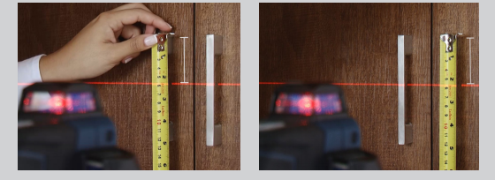
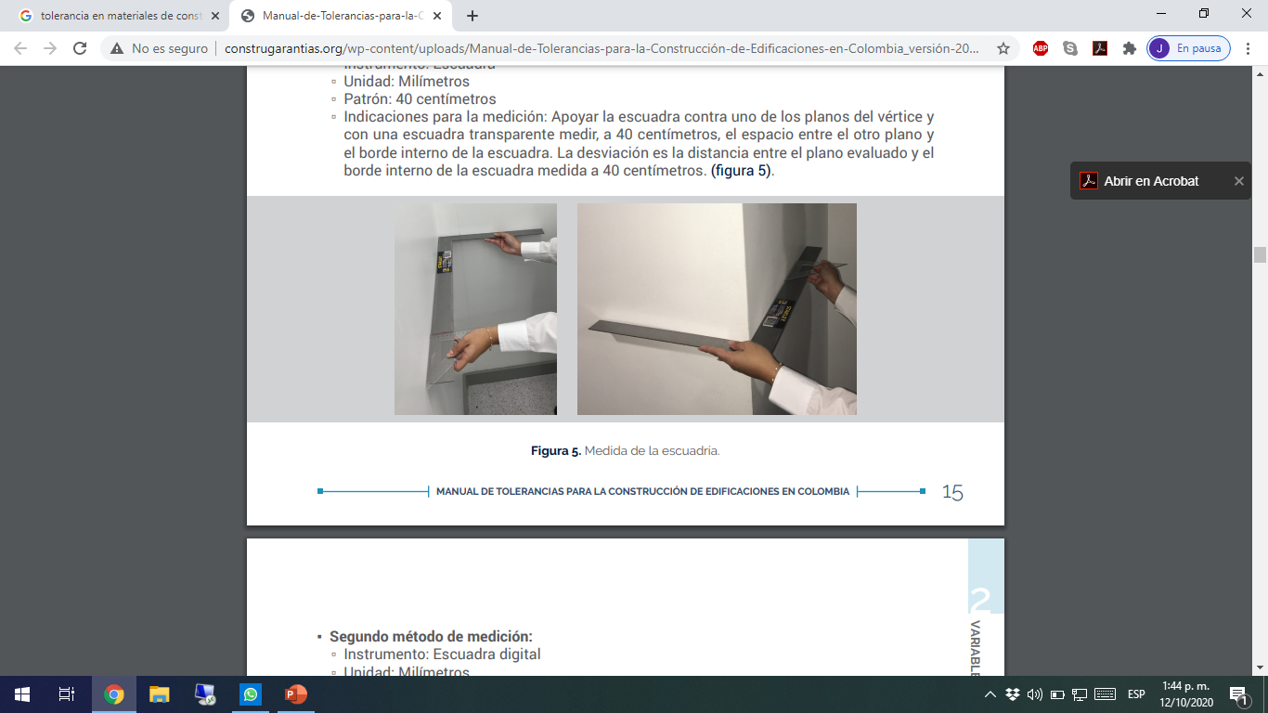
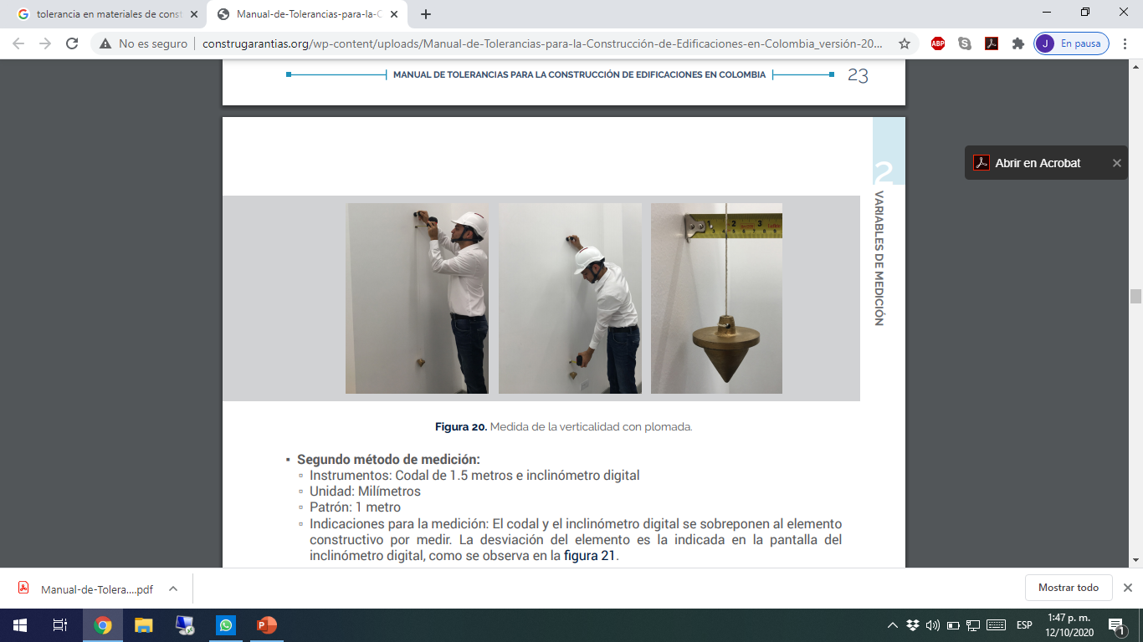
3. Materiales de Construcción

Slide 21
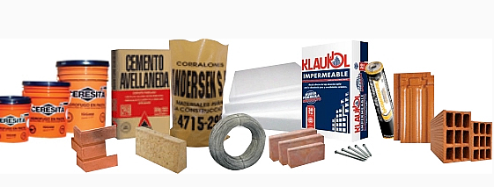
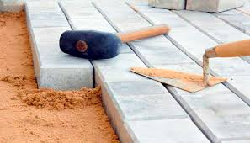
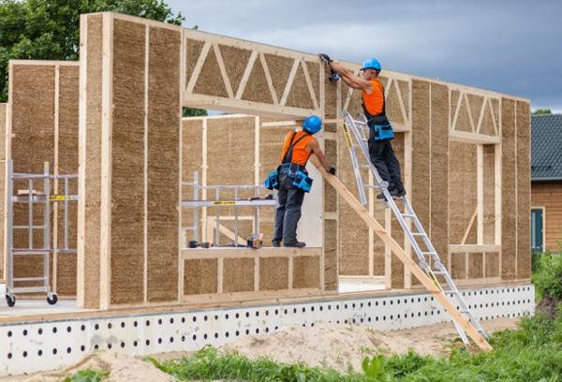
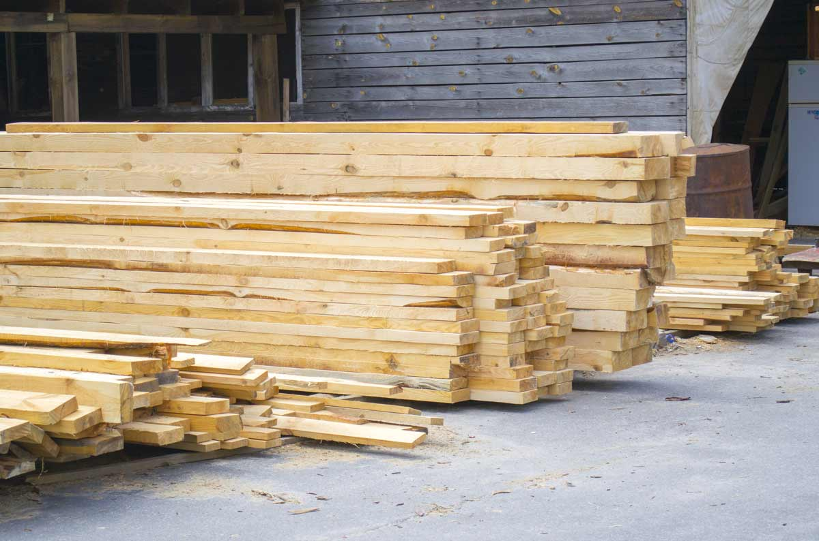
3. Materiales de Construcción

Slide 22
4. Herramientas y Equipos
En cuanto a las herramientas, que por lo general se denominan herramienta menor dentro del Análisis de Precios, se tiene que se toma como un porcentaje de la mano de obra --por lo general el 5%--
Como otro aspecto a considerar, en los presupuestos de obras civiles, la herramienta es asumida por el sub contratista (maestro general y por los oficiales y ayudantes prácticos)
En algunos casos, se apoya al maestro general suministrándole los discos de las pulidoras, o adquiriendo un elemento especial que se mande a fabricar como grifas (perros o palancas) para doblar acero, etc.

Slide 23
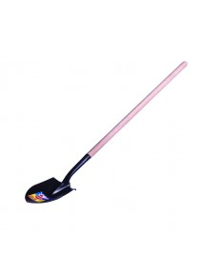
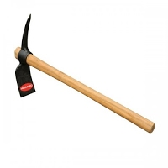
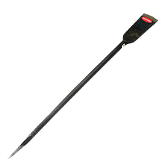
4. Herramientas y Equipos
Para determinar el precio aplicable en un ítem de la herramienta menor se puede hacer un cuadro de distribución, como por ejemplo:
ITEM | UND | HERRAMIENTAS |  | % INCIDENCIA | PRECIO POR UNIDAD | V/HERRAMIENTA EN EL ITEM
Excavación manual en zanja ( material común) | M3 | Pala |  | 0,9% | $25,000 | $225
 |  | Pica |  | 1,3% | $26,000 | $338
 |  | Barra |  | 0,3% | $73,800 | $221
 |  |  |  |  |  | $784

Slide 24
4. Herramientas y Equipos
Si para el ítem que se analiza Excavación manual en zanja ( material común), el valor de la mano de obra por unidad (m3) es de $14.200, el valor de la herramienta calculado como el 5 % será de $710 , es decir el análisis de distribución de herramientas da un precio mayor de $784; se concluye que usando el 5% del valor de la mano de obra como valor de la herramienta se cubre el 90% del costo real de la misma para una unidad de un ítem como excavación en zanja

Slide 25
4. Herramientas y Equipos
En cuanto a los equipos, en nuestro país, por lo general se suelen arrendar, ya que el mantener equipos es costos, puesto que se debe disponer de una bodega para guardarlos y personal para que les haga el mantenimiento, además se consumen insumos como aceites, grasas, repuestos, etc.
Adquirir un equipo puede ser conveniente según la magnitud del contrato y la cantidad de uso que se vaya a dar al equipo durante la ejecución del mismo; por ejemplo si se va a construir gran volumen de muros de contención de modulo constante, puede convenir comprar el juego de formaletas metalices para tal fin

Slide 26
4. Herramientas y Equipos
Los Equipos de construcción pueden ser fijos o móviles
Equipos Fijos:
Formaletas
Cerchas, parales o telescopios
Andamios
Pluma grúa
Motobombas
Plantas eléctricas
Equipos Móviles
Cortadoras de pavimento
Planchas vibrocompactadora
Allanadoras de pavimento
Mezcladoras

Slide 27
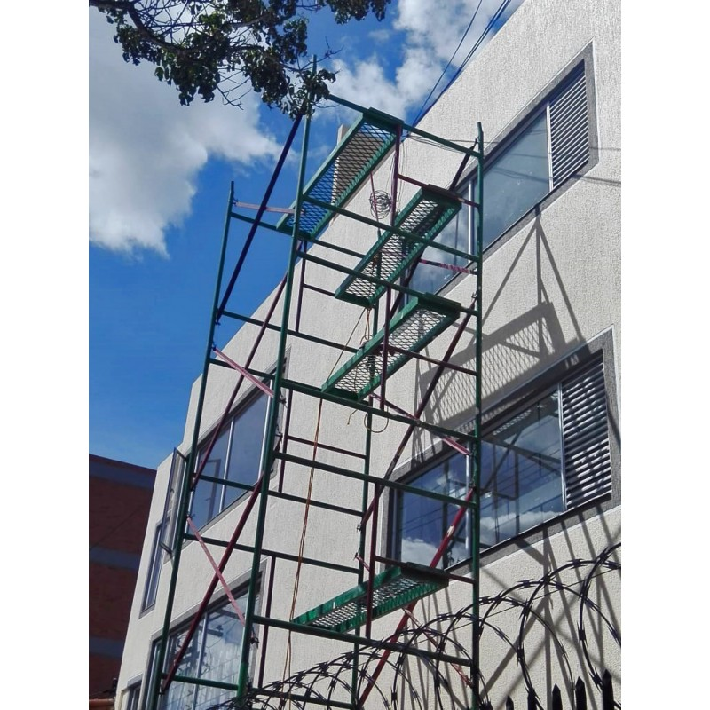
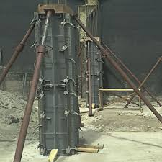
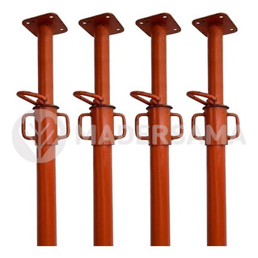
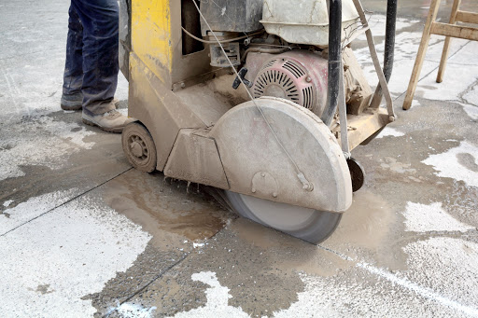
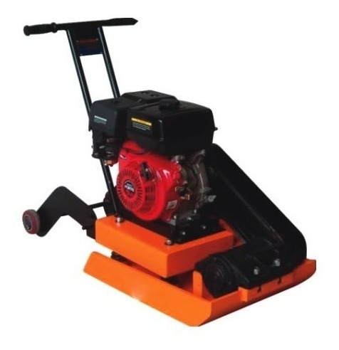
4. Herramientas y Equipos

Slide 28
4. Herramientas y Equipos
Los Equipos pueden ser propios o arrendados; para efecto de los Cálculos de Costos en Obra Civiles debe considerarse:
COSTO DE LA HORA EQUIPO (HE) PROPIO | Costos de Operación Costos de Posesión
COSTOS DE LA HORA EQUIPO (HE) ARRENDADO | Costos de Operación
COSTOS DE POSESION | Valor de Compra (VC) Vida Económica del Equipo ( o Útil) (VE) Valor de Salvamento (VS) Depreciación (D) Intereses (I) Seguros (S) Bodegaje (Parqueo) (B) Mantenimiento (M)

Slide 29
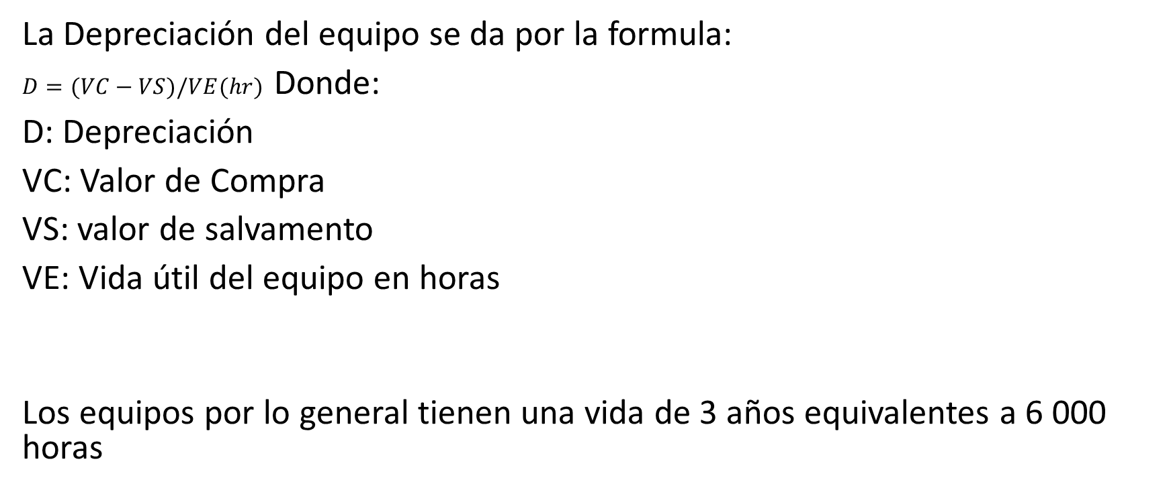
4. Herramientas y Equipos
La Depreciación del equipo se da por la formula:
$D=(VC−VS)/VE(hr)$ Donde:
D: Depreciación
VC: Valor de Compra
VS: valor de salvamento
VE: Vida útil del equipo en horas
Los equipos por lo general tienen una vida de 3 años equivalentes a 6 000 horas
Para la Vida Útil (o Económica) del Equipo (VE) considere | Año de 10 meses Mes de 25 días Día de 8 horas

Slide 30
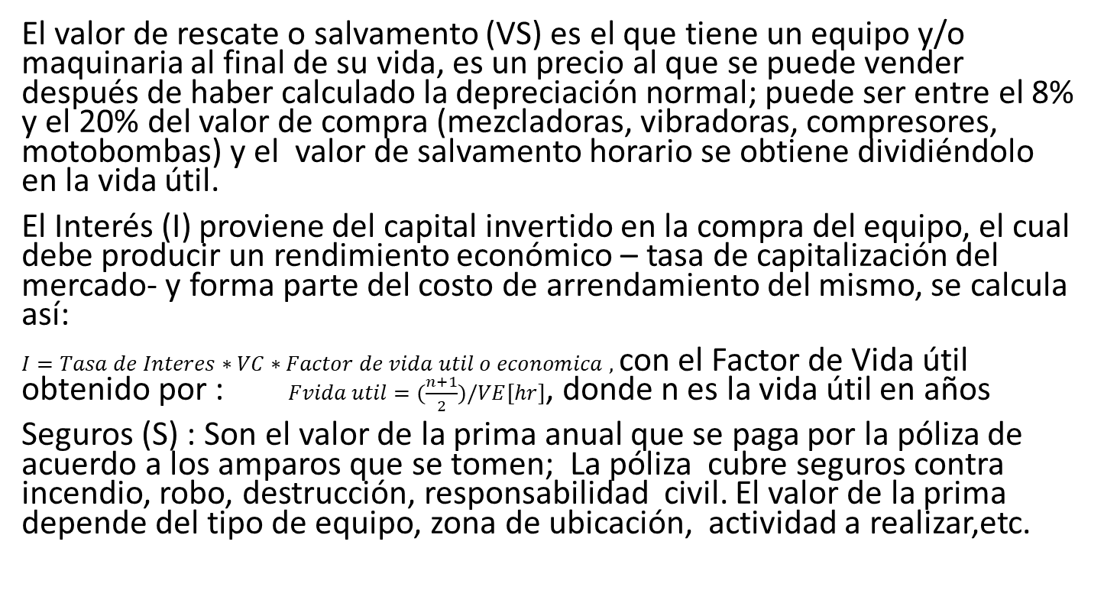
4. Herramientas y Equipos
El valor de rescate o salvamento (VS) es el que tiene un equipo y/o maquinaria al final de su vida, es un precio al que se puede vender después de haber calculado la depreciación normal; puede ser entre el 8% y el 20% del valor de compra (mezcladoras, vibradoras, compresores, motobombas) y el valor de salvamento horario se obtiene dividiéndolo en la vida útil.
El Interés (I) proviene del capital invertido en la compra del equipo, el cual debe producir un rendimiento económico – tasa de capitalización del mercado- y forma parte del costo de arrendamiento del mismo, se calcula así:
$I=Tasa de Interes∗VC∗Factor de vida util o economica ,$ con el Factor de Vida útil obtenido por : $Fvida util=(\frac{n+1}{2})/VE[hr]$, donde n es la vida útil en años
Seguros (S) : Son el valor de la prima anual que se paga por la póliza de acuerdo a los amparos que se tomen; La póliza cubre seguros contra incendio, robo, destrucción, responsabilidad civil. El valor de la prima depende del tipo de equipo, zona de ubicación, actividad a realizar,etc.

Slide 31

4. Herramientas y Equipos
Almacenaje (parqueo) : se estiman entre un 1.5% a un 3.5% del valor de compra VC O se calcula con la fórmula:
$$\left(Almacenaje \right)= 5\%∗VC∗F vida util$$
Para el Equipo Estático, no se aplica en toda su extensión el concepto de rendimiento como en el caso de los equipos dinámicos que se les asigna el rendimiento de la cuadrilla
COSTOS DE OPERACION | Combustibles Aceites y Lubricantes Operación fletes
FACTORES A CONSIDERAR EN EL USO DE EQUIPO ESTATICO | Dimensiones Formas de Uso Capacidad de Carga o volumen que contiene Tiempo de Uso Rendimiento de la cuadrilla que la instala

Slide 32
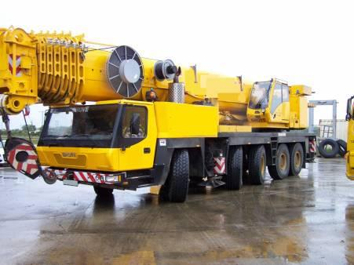
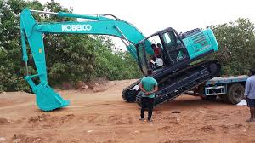
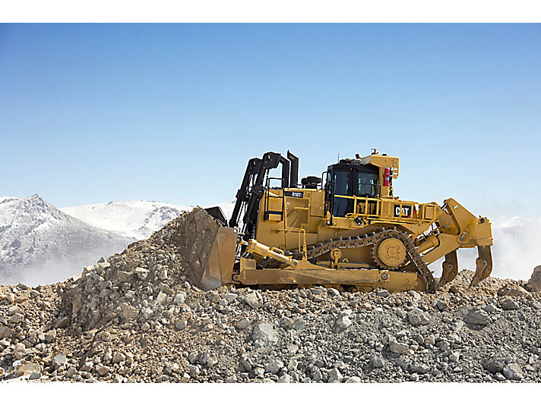
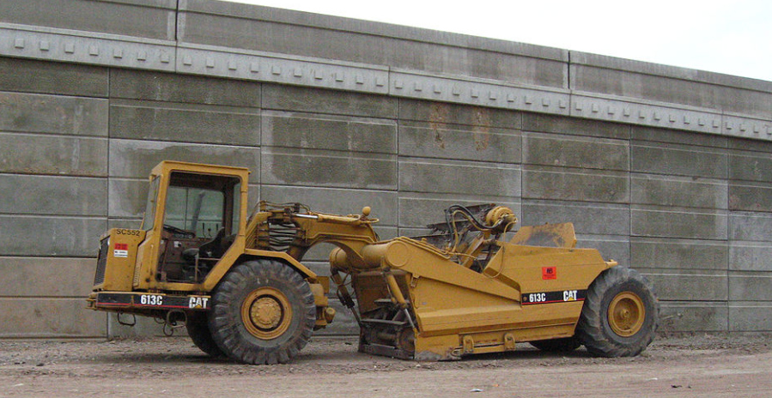
5.Maquinaria para Construcción

Slide 33
5.Maquinaria para Construcción
Son maquina complejas, por lo general de gran volumen, suelen ser autopropulsadas y requieren de un operario capacitado para su operación y buen desempeño en las actividades que realiza.
En la determinación de los costos de obras civiles de las maquinarias nos interesa conocer:
Valor comercial de compra
Tarifa horaria
Rendimiento
Consumo de combustible
Modo de transporte
Dimensiones ( ancho, largo, alto, peso, alcance mínimo y máximo, área de operación)

Slide 34
5.Maquinaria para Construcción
En nuestro medio las maquinarias las posee un grupo de dueños y los contratistas de obras civiles y sub contratistas generalmente deciden tomarlas en alquiler, los precios de este alquiler pueden darse de la siguiente manera
Generalmente antes del cobro de la tarifa en si, se deben asumir unos costos o la tarifa viene condicionada a pago de transporte de la maquinaria o al pago de transporte y suministro de combustible durante los trabajos
Periodo Tarifario/ o al destajo | Forma de pago
Mes | $/mes
Día | $/día
hora | S/hora
Precio por unidad de medida | $/m3--$/m2---$/ml
Destajo global | $/determinado lote de trabajo

Slide 35
5.Maquinaria para Construcción
La tarifa horaria de arrendamiento depende de varios factores:
Disponibilidad de maquinaria en la zona
Demanda por trabajo
Si es en zona urbana o rural
En nuestro país: si es zona de orden publico o no
Vías de acceso
Tipo de terreno
Accesorios que tiene que usar la maquinaria
Escases de combustible o abundancia
Si la maquina esta en la misma zona
Si el operario esta disponible
Posibilidad de acceder a repuestos

Slide 36
5.Maquinaria para Construcción
Rendimientos de la maquinaria: Se debe conocer el tipo de trabajos o actividades para la cual es adecuada cada maquinaria:
MAQUINARIA | FUNCIONES O ACTIVIDADES
Bulldozer | Descapote Desbroce de arboles Corte Relleno
Retro excavadora de orugas/llantas | Descapote Excavación zanja Cortes Rellenos Cargue de Material
Motoniveladora | Extendida de Material Mezcla de Materia Cereo Conformación y cuneteada Perfilado taludes
Vibro compactador de rodillo autopropulsado | Compactación sub rasante Compactación material de sub base y base Compactación asfaltos

Slide 37
5.Maquinaria para Construcción
Cálculo del Rendimiento de una Maquinaria Especifica: Hay dos formas, las cuales son acudir a tablas de rendimientos propias de los manuales de la maquinaria o calcularlos mediante una formula:
Un ejemplo de una tabla de rendimiento, se muestra a continuación para el BULDOZER CAT D9L
Tomado de https://es.scribd.com/document/247609910/Rendimiento-de-Maquinaria
 |  | [1] | [2] | [3] | [4] | [5] | [6] | [7] | [8] | [9] | [10] | [11] | [12] | [13]
MODELO | MATERIAL | CAPACIDAD OPERADOR | VELOCIDAD | EFEICIENCI TRABAJO | MANIOBRA | PENDIENTE DEL TERRENO | ALTITUD TERRENO | TIPO DE MAATERIAL | FACTOR DE CORRECCION [1*2*3..*7] | FACTOR VOLUMETRICO | CORRECCION FINAL [8*9] | RENDIMINETO TEORICO (m3/H) | RENDIMIENTO REAL (m3/día) [10*11*8horas] | RENDIMIENTO ASUMIDO (m3/día)
CAT D9L 460HP | Terreno suelto | 0,75 | 0,91 | 0,83 | 0,96 | 0,99 | 1 | 0,98 | 0,528 | 0,87 | 0,459 | 640 | 2350 | 2350
 | roca suleta | 0,75 | 0,91 | 0,83 | 0,96 | 0,99 | 1 | 0,8 | 0,431 | 0,73 | 0,314 | 640 | 1610 | 1610
 | rocafija | 0,75 | 0,91 | 0,83 | 0,96 | 0,99 | 1 | 0,7 | 0,377 | 0,67 | 0,252 | 640 | 1293 | 1300

Slide 38
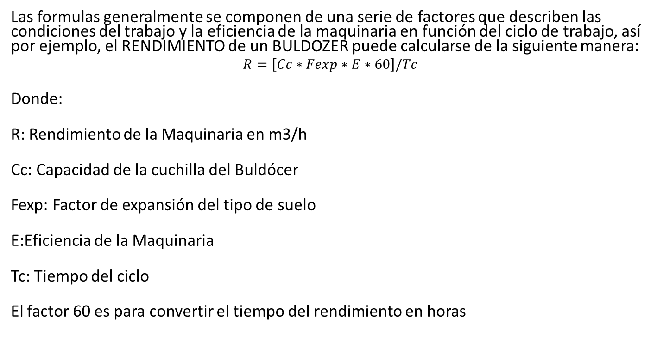
5.Maquinaria para Construcción
Las formulas generalmente se componen de una serie de factores que describen las condiciones del trabajo y la eficiencia de la maquinaria en función del ciclo de trabajo, así por ejemplo, el RENDIMIENTO de un BULDOZER puede calcularse de la siguiente manera:
$$R=\left[Cc∗Fexp∗E∗60\right]/Tc$$
Donde:
R: Rendimiento de la Maquinaria en m3/h
Cc: Capacidad de la cuchilla del Buldócer
Fexp: Factor de expansión del tipo de suelo
E:Eficiencia de la Maquinaria
Tc: Tiempo del ciclo
El factor 60 es para convertir el tiempo del rendimiento en horas

Slide 39
5.Maquinaria para Construcción
El Tiempo del Ciclo de trabajo de la Maquinaria se compone del:
Tiempo Fijo {Tiempo Total que se emplea en una ida y vuelta para aplicar 2 veces el cambio y cada cambio gasta 10 segundos para ser aplicado}– equivale a 20 segundos o 0,33minutos
Tiempo Variable, se compone del tiempo de ida y el de vuelta en el ciclo.
Ejemplo: sea el caso de un buldócer D7, trabajando en material común, haciendo un ciclo para una distancia de acarreo de 45m, con cuchilla dispuesta de manera angular y con las siguientes características:
Cc de 2,5m3, Factor de expansión terreno Fe=1,4 y Eficiencia de la maquinaria al 85%--- se pide calcular su rendimiento, suponiendo la velocidad de operación de ida en 2,6km/h y de vuelta en 5km/h
Haciendo las cuentas correspondiente se tiene:

Slide 40
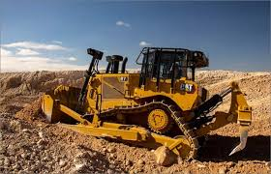
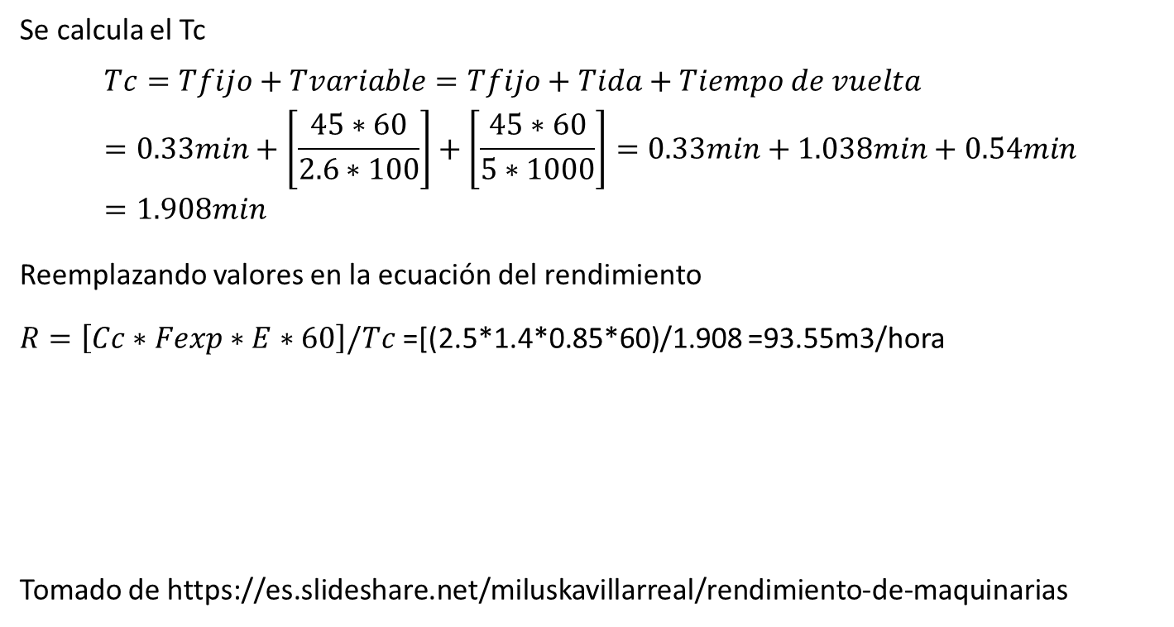
5.Maquinaria para Construcción
Se calcula el Tc
$$Tc=Tfijo+Tvariable=Tfijo+Tida+Tiempo de vuelta=0.33min+\left[\frac{45∗60}{2.6∗100}\right]+\left[\frac{45∗60}{5∗1000}\right]=0.33min+1.038min+0.54min=1.908min$$
Reemplazando valores en la ecuación del rendimiento
$R=\left[Cc∗Fexp∗E∗60\right]/Tc$ =[(2.5*1.4*0.85*60)/1.908 =93.55m3/hora
Tomado de https://es.slideshare.net/miluskavillarreal/rendimiento-de-maquinarias

Slide 41
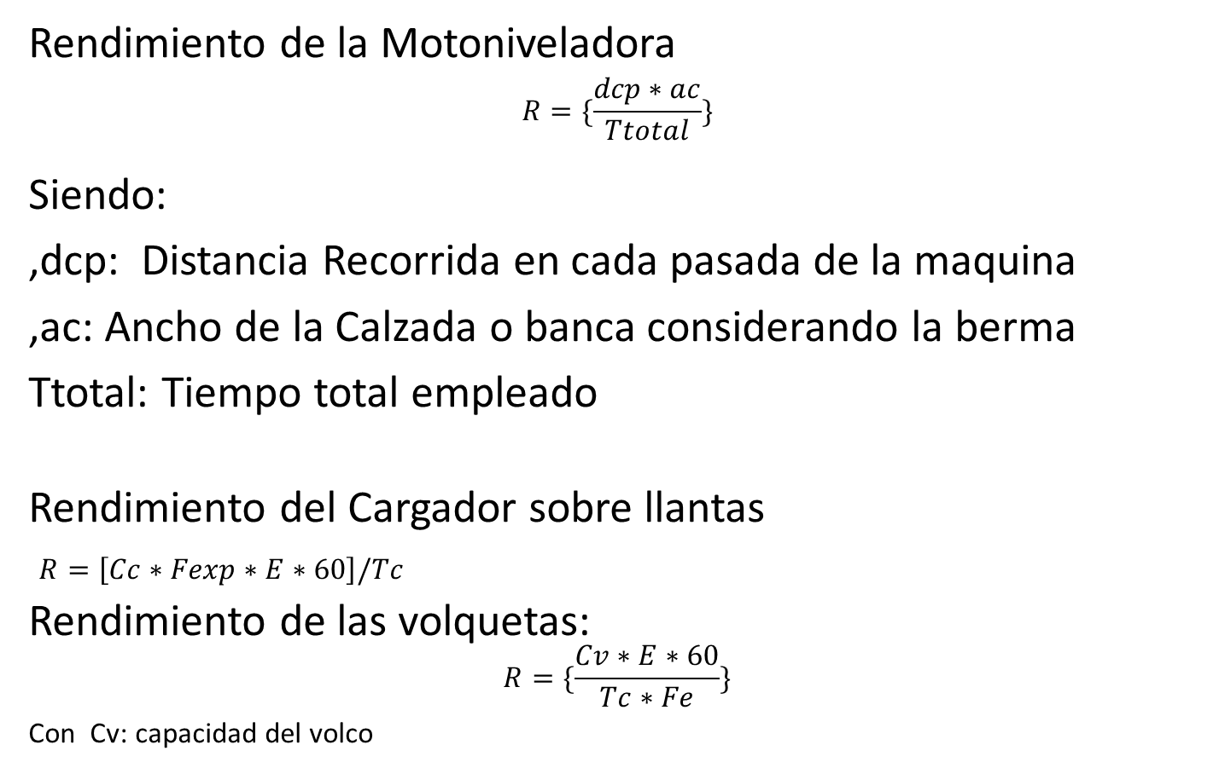
5.Maquinaria para Construcción
Rendimiento de la Motoniveladora
$$R=\{\frac{dcp∗ac}{Ttotal}\}$$
Siendo:
,dcp: Distancia Recorrida en cada pasada de la maquina
,ac: Ancho de la Calzada o banca considerando la berma
Ttotal: Tiempo total empleado
Rendimiento del Cargador sobre llantas
$R=\left[Cc∗Fexp∗E∗60\right]/Tc$
Rendimiento de las volquetas:
$$R=\{\frac{Cv∗E∗60}{Tc∗Fe}\}$$
Con Cv: capacidad del volco

Slide 42
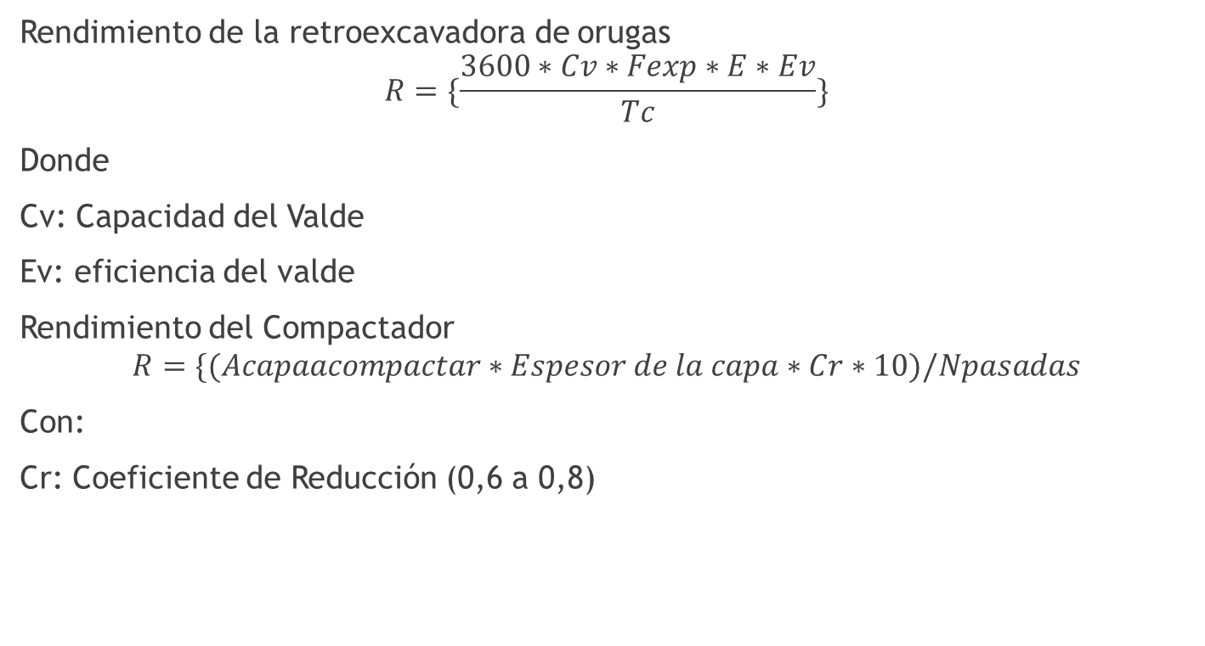
5.Maquinaria para Construcción
Rendimiento de la retroexcavadora de orugas
$$R=\{\frac{3600∗Cv∗Fexp∗E∗Ev}{Tc}\}$$
Donde
Cv: Capacidad del Valde
Ev: eficiencia del valde
Rendimiento del Compactador
$$R=\{(Acapaacompactar∗Espesor de la capa∗Cr∗10)/Npasadas$$
Con:
Cr: Coeficiente de Reducción (0,6 a 0,8)
FACTORES DE EXPANSION DE DIVERSOS TIPOS DE TERRENO
MATERIAL | FACTOR DE EXPANSION EN %
Arena o Grava Limpia | 5 al 15%
Material Común | 20 al 45%
Arcilla | 30 al 60%
Turba o pantano | 10 al 35%
Roca Solida | 50 al 80

Slide 43
6. Transporte de Materiales
Los materiales de construcción deben moverse desde el proveedor hasta la obra y dentro de la obra, por tal motivo el transporte de materiales es de importancia en la estimación de costos De las obras civiles.
Medios de Transporte:
De la Fabrica al Distribuidor
Tracto Camiones
Vía Férrea
Transporte a granel
Del Distribuidor al constructor
Camiones
Camionetas
Mixers
Tracto Camiones
Del Constructor a la Obra
Camiones
Camioneta
Lomo de Mula
Hombre
Al Interior de la Obra
Minicargadores
Carretas

Slide 44
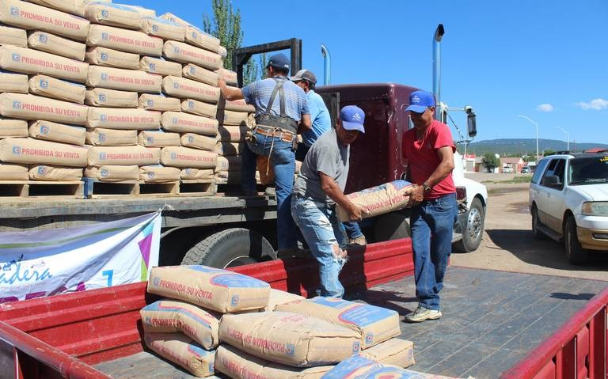
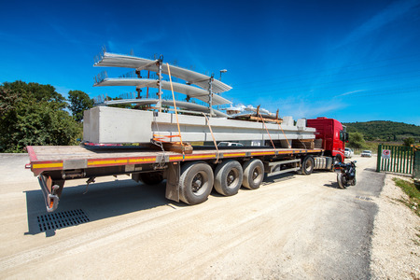
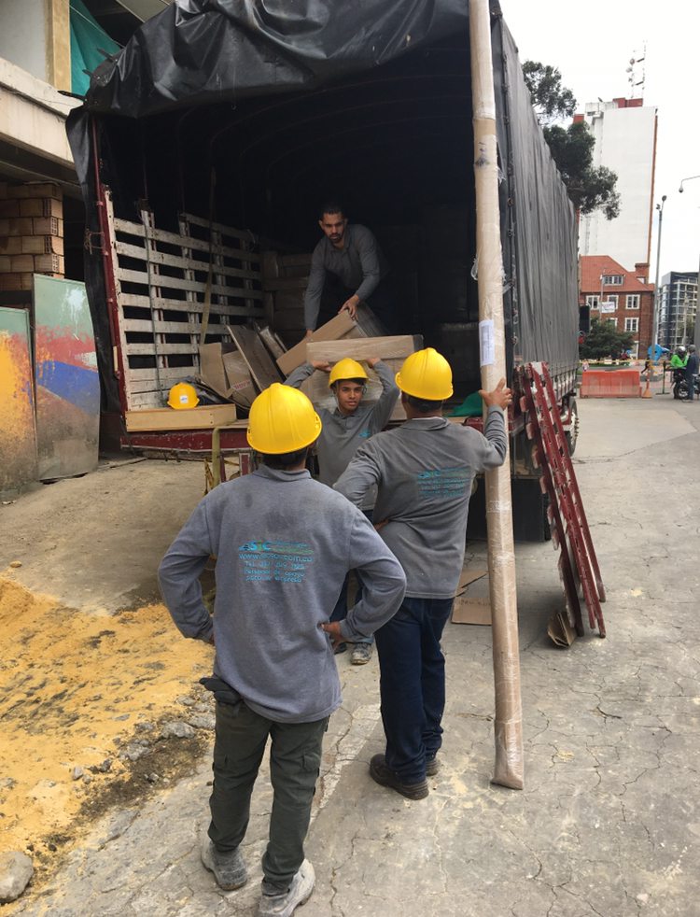
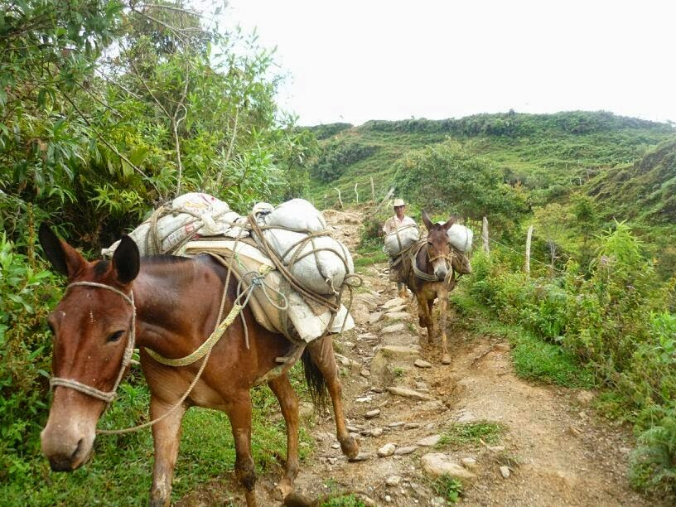
6. Transporte de Materiales

Slide 45
6. Transporte de Materiales
Existen varias formas de cobro del transporte de materiales, dentro de las cuales tenemos:
Precio por tonelada: Generalmente del productor al Distribuidor el transporte de materiales es a volumen y por tanto el precio se cuantifica en pesos por tonelada
Acarreo global: de pendiendo de los materiales, el peso el volumen y la distancia, se puede conseguir un acarreo a precio global
Acarreo de material de agregados áridos y tierras: Generalmente se cobra por metro cubico kilometro
Otras Consideraciones
Según el distribuidor, este puede llevar los materiales que le compren sin el cobro de acarreo, entonces se dice que el precio de dichos materiales es puesto en obra
El proveedor se encarga de realizar el cargue del material al camión en el momento que el material se va a sacar de la bodega del proveedor pero el comprador debe correr con el descargue en obra.

Slide 46
7. Alquiler de Equipo y Maquinaria
Alquiler del Equipo: Por lo general hay negocios dedicados al alquiler de equipos, también se puede conseguir equipo de esta forma en ferreterías o con maestros contratistas e ingenieros que han comprado equipo y en tiempo ocioso lo alquilan.
Los Renta Equipos (negocios dedicados al alquiler de equipos) generalmente tienen la disponibilidad de equipos y tienen sus talleres y bodegas donde los almacenan, reparan, adecuan y arman sus equipos.
Los requisitos para el alquiler son sencillos
Constitución de un deposito
Firma de letra de cambio o pagaré
Mediante un referente
Las tarifas de alquiler incluyen el equipo solamente, también le cobran el transporte de ida y regreso del equipo al sitio de la obra; generalmente el arrendatario pone el combustible y el operario

Slide 47
7. Alquiler de Equipo y Maquinaria
Las tarifas de arrendamiento se establecen por hora, día o mes, como ejemplo en un RENTAEQUIPOS alquilan equipo y se presenta un cuadro de tarifas para ejemplificar (no necesariamente actualizadas):
El arrendamiento del equipo depende de la cantidad de obra a ejecutar, el plazo que se tenga para la ejecución y la disponibilidad de operarios para manejar el equipo. El rendimiento que el equipo suministre depende básicamente de sus condiciones de operación y la habilidad del operario.
ALQUILER DE EQUIPOS
EQUIPO O HERRAMIENTA | TARIFA
Motobomba de 3” | $40.000/día
Cuerpo andamio tubular | $1300 cuerpo/día (incluye tijeras)
Taladro demoledor | $50.000/día
Diferencial para 3 toneladas | $15.000/día
Mezcladora de un bulto | $45.000/día
Pluma grúa a gasolina | $40.000/día

Slide 48
7. Alquiler de Equipo y Maquinaria
Alquiler de la Maquinaria: Para la maquinaria, el alquiler suele ser por horas, semanas ( no tan usual), mes o también se puede hacer un contrato a destajo (al contrato). La tarifa depende de la calidad del equipo, aunque en nuestro medio se equiparan equipos viejos con nuevos.
Por lo general la maquinaria es arrendada incluyendo el operador y el arrendatario debe suministrar el combustible; los mantenimientos corren a cargo del dueño y el transporte de la maquinaria se cuadra uno y uno ( es decir lo lleva el arrendador y lo trae el arrendatario); algunas tarifas son:
ALQUILER DE MAQUINARIA PESADA
MAQUINARIA | TARIFA
Retroexcavadora de orugas | $180.000/hora
Vibrocompactador autopropulsado DYNAPC | $98.000/hora
Volqueta sencilla 6m3 | $50.000/hora
Motoniveladora | $170.000/hora
Carrotanque | $60000/hora
Fresadora de asfalto | $220.000/hora

Slide 49
8.Mano de Obra
Para la industria de la construcción en Colombia se determina el valor de la mano de obra a partir del tipo de personal empleado y del salario mínimo legal vigente decretado por el gobierno al inicio de cada año.
Por lo general el personal dispuesto para la mano de obra se clasifica según la denominación:
DENOMINACION DE LA MANO DE OBRA
TRABAJADOR | FUNCIONES
Maestro de obra | Es un técnico en obras civiles o por su experiencia tiene amplios conocimientos de construcción, se encarga de dirigir el personal y organizar la ejecución de los trabajos, también esta en capacidad de subcontratar la obra
Oficial de obra | Es un ejecutor en si de la actividad (mampostero, techador, instalador, de acabados etc.) tiene conocimientos de interpretación de planos y esta capacitado para la ejecución directa de las labores de obra
Ayudante practico | Es casi un oficial, le falta afinar su destreza en ejecución de las actividades de obra como tal, puede levantar muros, realizar pañetes nivelación pisos instalar aparatos etc.
Ayudante | Es el encargado de acompañara al oficial y al ayudante practico en la ejecución de las labores, sabe preparar morteros y concretos sabe armar andamios y labores similares
Ayudante raso | Se considera al ayudante con la menor experiencia y se utilizan para acarrear material ayudar a instalar andamios, abrir excavaciones etc.

Slide 50
8.Mano de Obra
La mano de obra es función de la oferta y la demanda, cuando en una localidad hay gran cantidad de obras publicas, la mano de obra escasea y se hace mas cara; por el contrario si hay pocas obras y mucho personal dispuesto a trabajar la mano de obra se abarata.
El valor de la mano de obra se estima a partir del salario mínimo mensual legal vigente para un año dado, cargando a cada categoría cierto numero de salarios
VALOR DE LA MANO DE OBRA EN FUNCION DEL SALRIO MINIMO
TRABAJADOR | SALARIOS MINIMOS LEGALES VIGENTES EQUIVALENTES
Maestro de obra | 3.5
Oficial de obra de primera (contramaestro) | 2.5
Oficial de segunda | 2 a 2.4
oficial | 1.8 a 2
Ayudante practico | 1.5 a 1.8
Ayudante | 1.3 a 1.5
Ayudante raso | 1 a1.2

Slide 51
8.Mano de Obra
El calculo del factor prestacional, parte del Salario Mínimo Mensual Legal Vigente, al cual se le suman los aspectos de ley tales como subsidio de transporte, los aportes para fiscales que deben apropiarse de parte del empleador por cada trabajador, la apropiación para seguridad social integral, los costos de la dotación y elementos de protección personal y las apropiaciones por prestaciones sociales de ley. La conjugación de estos factores constituyen un porcentaje que usualmente se denomina factor prestacional:
Nota: después de 2 SMMLV no se aplica subsidio de transporte
FACTOR PRESTACIONAL
CANTIDAD DE SMMLV | MENSUAL | HORA EFECTIVA LABORAL*
3.5 | 1.48 | 1.65
2.5 | 1.48 | 1.65
2 a 2.4 | 1.49 | 1.66
1.8 a 2 | 1.49 | 1.67
1.5 a 1.8 | 1.49 | 1.68
1.3 a 1.5 | 1.50 | 1.69
1 a1.2 | 1.51 | 1.7
PORCENTAJES SOBRE EL SALARIO CON SUBSIDIO DE TRANSPORTE
Cesantías anuales | 10%
Intereses sobre cesantías | 1.2%
Prima de servicios (30 días) | 8.33%
Vacaciones (15 días) | 4.17%
Pensiones | 12%
Riesgos laborales | 6.96%
Fondo a la industria de la construcción FIC | 2.5%
dotación | 4.26%
Elementos de protección personal | 1.95%
TOTAL | 51.37%
*YA QUE SE REFIERE A LA HORA REAL Y EFECTIVA TRABAJADA (MENOS TIEMPOS MUERTOS)

Slide 52
9.Cuadrillas y Rendimientos
Las cuadrillas son los arreglos o distribuciones de personal que se hacen para adelantar cierta actividad de obra:
Nota: M:Maestro general, OFC: oficial, AYP: ayudante practico, AYR: ayudante raso
Se les puede dar Nomenclatura a cada cuadrilla, de acuerdo a las actividades que realizan y de conformidad al grupo de actividades relacionadas con los capítulos de las obras
CONFORMACION CUADRILLAS POR ACTIVIDAD
ACTIVIDAD | CUADRILLA
Elaboración de concretos y morteros simples diferentes proporciones | 0.05M+1OFC+5AYR
Construcción muro en bloque H5 | 0.05M +1OFC+1AYP+AYR
Corte y figurado de acero de refuerzo | 0.05M +1OFC+1AYP+AYR
Formaletería muro de contención | 0.05M +1OFC+1AYP+2AYR
Construcción placa de entrepiso aligerada | 0.05M+1OFC+5AYR +3(0.05M +1OFC+1AYP+2AYR)

Slide 53
9.Cuadrillas y Rendimientos
A continuación de presenta una muestra de este tipo de nomenclatura de cuadrillas
Las cuadrillas especiales para realizar la construcción de instalaciones hidraulicas y sanitarias, instalaciones eléctricas e instalaciones especiales, también se pueden conformar.
Cuando el Maestro es el sub contratista se tiene que en las cuadrillas no va su incidencia pero si es por administración si iría su incidencia en el trabajo o actividad.
NOMENCLATURA DE CUADRILLAS POR ACTIVIDAD
ACTIVIDAD | CUADRILLA
Elaboración de concretos y morteros simples diferentes proporciones | cuadrilla concretos (CC)
Construcción muro en bloque H5 | cuadrilla mampostería simple (CMS)
Corte y figurado de acero de refuerzo | cuadrilla herreros (CH)
Formaletería muro de contención | cuadrilla Formaletería (CF)
Construcción placa de entrepiso aligerada | cuadrilla estructuras concreto reforzado (CE)

Slide 54
9.Cuadrillas y Rendimientos
Los Rendimientos, se refieren a la capacidad operativa de cada cuadrilla de acuerdo a ciertas condiciones de trabajo dadas, los rendimientos consideran los tiempos fijos y los tiempos muertos que la cuadrilla destina a realizar la obra como tal; en el país hay pocos estudios de rendimientos de cuadrillas para mano de obra, por lo general se utilizan tablas usadas por arquitectos o ingenieros que desde antaño las conservan y utilizan para darle precio a la mano de obra.
TABLA DE RENDIMIENTOS TIPICA
ACTIVIDAD | RENDIMIENTO [UND DE MEDIDA/JORNADA] | RENDIMIENTO [HC/UNIDAD DE MEDIDA]
Excavación Manual ( ayudante) | 3.5m³/día | 2.28HC/m³
Construcción de sumidero en ladrillo y tapa en concreto (oficial + ayudante) | 1.5und/día | 5.3HC/und
Construcción de sardinel en concreto h=0.4m (oficial + 4 ayudantes) | 40m/día | 0.2HC/m
Producción concreta 1:2:4 (oficial +ayudante) | 1.5m³/día | 5.3HC/m³
Pavimento en concreto rígida dosificación 1:2:3 (2oficiales +4ayudantes) | 30m²/día | 3.75HC/m²
HC: Horas Cuadrilla

Slide 55
9.Cuadrillas y Rendimientos
Otra forma de expresar los rendimientos es en función de la hora hombre empleada para realizar la actividad, a continuación se presenta una tabla de esta forma:
TABLA DE RENDIMIENTOS
ACTIVIDAD | CARACTERISTICA | RENDIMIENTO [und de medida/HH]
Descapote a mano | Solo ayudantes | 2.07m2/hh
Sobrecimiento en bloque H=5 | Cuadrilla básica | 1.28m2/hh
Fundición placa de contrapiso | Concreto de planta | 2.78m2/hh
Muro en ladrillo macizo una cara vista | Incluye instalación andamios | 0.53m2/hh
Formaleta placa de entrepiso | Asegurar arriostramientos | 2.16m2/hh
Figurado acero de refuerzo | Incluye corte y doblado | 47.62kg/hh
Colocación acero de refuerzo | Incluye amarre | 20.83kg/hh
Instalación aparatos sanitarios | Materiales en el sitio | 0.34und/hh

Slide 56
9.Cuadrillas y Rendimientos
Por ultimo, otra manera de considerar los rendimientos es expresarlos en [hh/unidad de medida de la actividad], estos son conocidos como consumos de mano de obra por la actividad o ítem de construcción
Tomado de Análisis de Rendimientos y… [Luis Fernando Botero- eafit]
TABLA DE RENDIMIENTOS
ACTIVIDAD | UNIDAD DE MEDIDA | RENDIMIENTO [HH/ unidad de medida]
Enchape Cerámico | M² | oficial |  | 0.59 |  |  | 0.9175
 |  | ayudante |  | 0.33
Armado de losa con formaleta metálica | M² | oficial |  | 0.23 |  |  | 0.62
 |  | ayudante |  | 0.39
Vaciado losa de concreto | M² | oficial |  | 0.071 |  |  | 0.14
 |  | ayudante |  | 0.072
Excavación en material heterogéneo | M³ | ayudante |  |  | 2.93
Mampostería en bloque split | M² | oficial | 0.36 |  |  | 0.675
 |  | ayudante | 0.32

Slide 57
10.Cuantificación Costos Directos
Los costos directos se refieren al valor de la producción de la unidad estándar de trabajo; en construcción se refieren entonces al valor de producción de la unidad de medida del ítem.
Esta cuantificación valora lo que corresponde a los materiales a emplear en la elaboración de una unidad de medida, las herramientas equipos y maquinarias requeridas para hacer esa unidad de medida, la mano de obra empleada para la misma, el costo del transporte de los materiales y maquinarias y equipos, los desperdicios de los materiales bien sea por el tras ciego que sufren los mismos o por efectos de la modulación de la parte a construir.
Estos costos directos se acostumbra cuantificarlos en el formulario de análisis de precios unitarios, que puede ser el que solicita la Entidad contratante o el que dispone el sistema de documentación de la empresa.

Slide 58
10.Cuantificación Costos Directos
FORMATO PARA ANALISIS DE PRECIOS UNITARIOS
ENTIDAD: | CONTRATO No |  | FECHA: | ELABORADO POR:
DESCRIPCION DEL ITEM: |  |  |  | PRECIO/UNIDAD DE MEDIDA:
MAQUINARIA PESADA, EQUIPO DE CONSTRUCCION Y/O HERRAMIENTA
Descripción | Valor [$/hr o $/dia] |  | Rendimiento | Valor [$/unidad de medida]
MATERIALES O INSUMOS DE CONSTRUCCION {PUESTOS EN OBRA SI____ NO____
Descripción | unidad | cantidad | Valor unitario | Valor [$/unidad de medida]
TRANSPORTE DE MATERIAL O ACARREO
Descripción vehículo | Capacidad/rendimiento |  | Valor unitario | Valor [$/unidad de medida]
MANO DE OBRA
Cuadrilla | Jornal con prestaciones |  | rendimiento | Valor [$/unidad de medida]
SUB TOTAL COSTOS DIRECTOS |  |  |  | Valor [$/unidad de medida]

Slide 59
11.Cuantificación de los Costos Indirectos
Dentro de los costos indirectos van: Los costos administrativos, los imprevistos ( se refieren a unos costos que son lícitos y se pueden agregar por efectos de desconocimiento de situaciones constructivas o de inconvenientes por suministros o de perdida de elementos o insumos y otras circunstancias que hacen parte del alea de los riesgos a asumir por el contratista– generalmente se tasan en un porcentaje a aplicar sobre los costos directos- y de otra parte la utilidad que debe dejar el negocio.
Estas partidas se expresan como un porcentaje, el cual se aplica sobre los costos directos de la obra a construir.
La Administración: comprende todo el personal que permite el desarrollo del contrato, los gastos por la oficina sede, los vehículos de transporte, la papelería destinada a la gestión documental del contrato, los seguros y todo lo necesario para operar en función del contrato

Slide 60
11.Cuantificación de los Costos Indirectos
Las entidades contratantes para poder cuantificar los Costos Indirectos exigen al licitante el análisis discriminado del AIU, el cual puede ser presentado en la matriz que para tal fin destine la Entidad o en la matriz que suele utilizar el contratista para hacer dicha cuantificación.
En términos generales, en el país los porcentajes que tienen establecidos como regla genérica en las entidades del estado para cuantificar los costos indirectos, están los siguientes
ANALISIS DEL AIU.
ADMINISTRACION | DEL 20 AL 35%
IMPREVISTOS | DEL 0.5 AL 7%
UTILIDAD | DEL 4 AL 10%

Slide 61
11.Cuantificación de los Costos Indirectos
ANALISIS DEL A.I.U.
Valor Costos Directos de la Oferta : $754.000.000
ADMINISTRACION
ITEM | CANTIDAD |  |  | VALOR | MESES |  |  | FACTOR PORCENTUAL | VALOR PARCIAL | %
1.PERSONAL ADMINISTRATIVO
Director Obra | 1 |  |  | $10.000.000 | 4 |  |  | 50% | $20.000.000
Residente | 1 |  |  | $5.200.000 | 4 |  |  | 100% | $20.800.000
Residente HSEQ | 1 |  |  | $4.300.000 | 4 |  |  | 100% | $17.200.000
almacenista | 1 |  |  | $2.500.000 | 4 |  |  | 100% | $10.000.000
mensajero | 1 |  |  | $1.900.000 | 4 |  |  | 100% | $7.600.00
Subtotal |  |  |  |  |  |  |  |  | $65.600.000 | 8.7%
2. IMPUESTOS
Industria y Comercio |  | 1 | $2.354.000.000 |  |  |  | 0.65% |  | $15.301.000
Vehículos |  | 0 | $35.000.000 |  |  |  | 0.5% |  | $175.000
Retefuente |  | 1 | $35.000.000 |  |  |  | 0.2% |  | $70.000
Otros |  | 1 | $35.000.000 |  |  |  | 0.3% |  | $105.000
Subtotal |  |  |  |  |  |  |  |  | $15.651.000 | 2.1%
3.POLIZAS
Seriedad |  | 1 | $2.354.000.000 |  |  |  | 0% |  | $0
Garantía Única |  | 1 | $2.354.000.000 |  |  |  | 0.1% |  | $2.354.000
Respon. Civil |  | 1 | $2.354.000.000 |  |  |  | 0.3% |  | $7.062.000
Subtotal |  |  |  |  |  |  |  |  | $9.416.000 | 1.25%
4.TRANSPORTES Y FLETES
Transporte admón. |  | 1 | $2.500.000 |  |  | 4 | 100% |  | $10.000.000
Caja Menor |  | 0 | $2.500.000 |  |  | 2 | 0% |  | $0
Subtotal |  |  |  |  |  |  |  |  | $10.000.000 | 1.33%
5.GASTOS OPERATIVO Y OFICINA
Papelería, elementos aseo, comunicaciones, servicios públicos, dotación , bodegas , almacén |  | 1 | $17.350.000 |  |  | 4 | 100% |  | $69.400.000
Subtotal |  |  |  |  |  |  |  |  | $69.400.000 | 9.2%
6. ASESORIAS
Asesor legal, revisor fiscal Contador |  | 1 | $1.320.00 |  |  | 4 | 100% |  | $5.280.000
Subtotal |  |  |  |  |  |  |  |  | $5.280.000 | 0.7%
7.OTROS
Celadurías |  | 1 | $180.000 |  |  | 4 | 100% |  | $720.000
Subtotal |  |  |  |  |  |  |  |  | $720.000 | 0.095%
SUBTOTAL ADMINISTRACION |  |  |  |  |  |  |  |  | $176.067.000 | 23.375%
SUBTOTAL IMPREVISTOS |  |  |  |  |  |  |  |  | $10.125.000 | 1.34%
SUBTOTAL UTILIDADES |  |  |  |  |  |  |  |  | $52.350.000 | 6.94%
TOTAL A.I.U |  |  |  |  |  |  |  |  | $238.542.000 | 31.655%

Slide 62

11.Cuantificación de los Costos Indirectos
Tomado de :https://obsbusiness.school/es/blog-project-management/noticias/cuales-son-las-etapas-de-ejecucion-de-un-proyecto-de-obra-civil

Slide 63
12. Presupuestos
El Presupuesto de una obra civil, es el dato de partida para conocer cual será el costo de esa obra; en la practica los presupuesto pueden salir insuficientes para lograr la ejecución de la obra propuesta, o pueden salir holgados con respecto al valor final de la obra (se ahorró).
Para la realización de un presupuesto preciso se requieren desarrollar ciertas tareas de importancia, las cuales son:
Conocer la obra a presupuestar: Consiste en estudiar los documentos del proyecto: planos, especificaciones, prescripción de materiales, características constructivas, método constructivo a emplear.
Determinar las cantidades de obra: por lo general, se divide la obra en capítulos y cada uno de estos capítulos en ítems y teniendo claro cada ítem, se procede sobre los planos a verificar la cantidad de obra a ejecutar, esta se mide directamente en el plano y se coteja con la memoria de cantidades de obra que presento el proyectista.

Slide 64
12. Presupuestos
La unidad de medida: las actividades constructivas, para poderse contratar y pagar a los sub contratistas, deben referirse a una unidad de medida. Esta unidad, permite agrupar las cantidades de la misma naturaleza dentro de un mismo ítem y así poder contar con la cuantificación adecuada; por lo general las áreas o superficies, tienen unidad de metros cuadrados (m2); los volúmenes, unidad de metros cúbicos (m3); los ítems que se cuantifican por peso, tendrán unidad de kilogramos o tonelada (kg o tn); otras actividades que no cuentan con unidad defienda se consideran globales (glb); los item que corresponden a un desarrollo de trabajo lineal tendrán unidades de metro (ml) y los ítems que sean de contabilizar serán definidos por la unidad de cada elemento (und).
Cuantificar el precio de los materiales: Esto se logra mediante cotizaciones de suministro bien sea ante el fabricante o ante el distribuidor autorizado. Por lo general teniendo debidamente caracterizado el material y definida su unidad de medida y cantidad a comprar se realizan entre 3 y 7 cotizaciones en diversos proveedores y se define el precio mas favorable de compra

Slide 65
12. Presupuestos
Determinar el costo del transporte y de la manipulación del material (cargue y descargue)
Determinar el precio de la mano de obra: Esta se puede obtener cotizando la ejecución de cada uno de los ítems con subcontratistas encargados de proveer mano de obra a los ejecutores principales de obras civiles (Arquitectos e ingenieros contratistas)
Determinar el precio de los equipos, herramientas y maquinarias necesarias para la ejecución de las obras.
Determinación de otros aspectos: Almacenaje, protección de materiales, seguridad ante robos, pólizas, garantías de los materiales
Realizadas las anteriores actividades, se prepara el formulario de presupuesto el cual es el cuadro resumen donde se describen los ítems, las unidades de medida para cada uno, su cantidad a ejecutar , su precio unitario, su precio parcial y la sumatoria de todos los parciales da el presupuesto definitivo.

Slide 66
12. Presupuestos
PRESUPUESTO DE OBRA: PROYECTO:______________________________________________
Elaborado por:_________ |  | Revisado por:__________________ |  | Aprobado por:__________ |  | Fecha:
ITEM | DESCRIPCION | UND | CANTIDAD | V/UNITARIO | V/PARCIAL | VALOR CAPITULO
1 | PRELIMINARES
1.1 | Replanteo | M² | 1250 | $790 | $987.500
1.2 | Descapote manual | M² | 1250 | $2150 | $2.687.500
1.3 | Excavación manual zanja para viga de cimentación de 0.3m*0.45m | M | 127 | $24.500 | $3.111.500
1.4 | Retiro de sobrantes producto de la excavación | M³ | 22.28 | $12.600 | $280.728
Valor capitulo preliminares |  |  |  |  |  | $7.067.228
2 | ESTRUCUTRAS EN CONCRETO REFORZADO
2.1 | Concreto simple para solado de limpieza e=0.05m a=0.3m | M | 127 | $25.360 | $3.220720
2.2 | Acero refuerzo de fy 420 MPa | Kg | 425 | $3.600 | $1.530.000
2.3 | Concreto de 21MPa para viga de cimentación | M3 | 17,145 | $648.000 | $11.109960
Valor capitulo estructuras en concreto reforzado |  |  |  |  |  | $15.860.680
VALOR TOTAL PRESUPUESTO |  |  |  |  |  | $22.927.908
SON: VEINTIDOS MILLONES NOVECIENTOS VEINTISIETE MIL NOVECIENTOS OCHO PESOS MLCTE
FIRMA |  |  | INGENIERO ____________________________________________

Slide 67
CURSO ESPECIAL DE PRESUPUESTOS PARA OBRAS CIVILES
GRACIAS….

